Slide 1

Bezpieczeństwo użytkowania urządzeń elektrycznych
OCHRONA PRZED HAŁASEM
Projekt finansowany w ramach programu Ministra Nauki i Szkolnictwa Wyższego pod nazwą „Regionalna Inicjatywa Doskonałości” w latach 2019-2022 nr projektu 020/RID/2018/19, kwota finansowania 12 000 000 PLN
Marek KURKOWSKI
POLITECHNIKA CZĘSTOCHOWSKA
WYDZIAŁ ELEKTRYCZNY
Częstochowa 2020

Slide 2
Hałas
Hałas często kojarzony jest z dźwiękiem, jednakże pojęcia te nie są równoznaczne.
Dźwięk to pojęcie czysto fizyczne, natomiast hałas jest pojęciem fizyczno-biologicznym.

Slide 3
Hałas
Hałas jest zjawiskiem, którego dokuczliwość jest różnie przez ludzi odczuwana.
Np. właścicielowi warsztatu mechanicznego praca maszyn nie zakłóca spokojnego snu, a wręcz przeciwnie, budzi go dopiero ich zatrzymanie. Natomiast jego sąsiadowi ten sam hałas może sprawiać wielką przykrość.

Slide 4
Hałas
Nie jesteśmy w stanie zbudować urządzenia pomiarowego odróżniającego dźwięk przyjemny od dokuczliwego (hałasu).
Jesteśmy natomiast w stanie określić poziom dźwięku, a wiadomo, że im jest on wyższy tym hałas jest bardziej dokuczliwy.

Slide 5
Hałas
HAŁAS – są to wszystkie niepożądane, nieprzyjemne, dokuczliwe lub szkodliwe drgania mechaniczne ośrodka sprężystego, działające za pośrednictwem powietrza na organ słuchu i inne zmysły i elementy organizmu człowieka.
DŹWIĘK – jest to zaburzenie środowiska sprężystego rozchodzące się w sposób falowy.

Slide 6
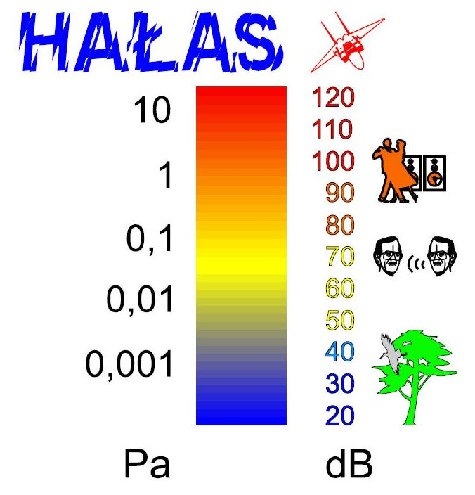
Hałas

Slide 7
Hałas
Czynność | Natężenie dźwięku [dB]
Szum lasu | 10-30
Czytelnia | 30-40
Praca biurowa | 60-70
Przejazd samochodu ciężarowego | 90
Praca młotem pneumatycznym | 100-110
Lądujący samolot | 120 (próg bólu)

Slide 8
Hałas
PN-B-02151/02 : 1987 - "Akustyka budowlana. Ochrona przed hałasem pomieszczeń w budynkach. Dopuszczalne wartości poziomu dźwięku w pomieszczeniach."
PN-N-01307 : 1994 - "Hałas. Dopuszczalne wartości hałasu w środowisku pracy. Wymagania dotyczące wykonywania pomiarów"

Slide 9
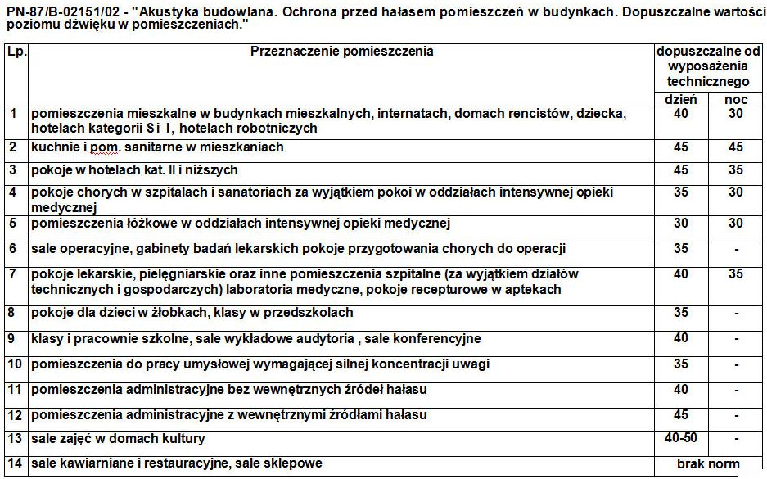
Hałas

Slide 10
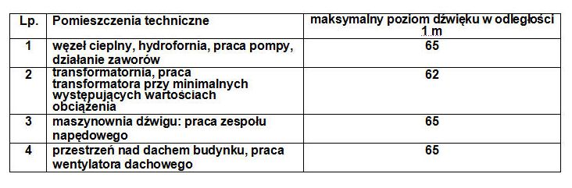
Hałas
Dopuszczalne poziomy dźwięku urządzeń zainstalowanych w pomieszczeniach technicznych w budynkach mieszkalnych i zamieszkania zbiorowego:

Slide 11
Porównanie właściwości akustycznych różnych ośrodków
Hałas
ośrodek | prędkość dźwięku | tłumienie dźwięków
gaz (powietrze) | najniższa | słabe
ciecze (woda) | średnia | dobre
ciała stałe | największa | najsilniejsze

Slide 12
Hałas
Powstawanie hałasu
w instalacjach wentylacji i klimatyzacji
Człowiek na rażony jest nieustannie na hałas, zarówno w miejscu pracy jak i zamieszkania.
W zależności od miejsca lokalizacji źródła hałasu w stosunku do pomieszczenia można dokonać następującego podziału:
Hałas zewnętrzny - będący efektem np. ruchu ulicznego
Hałas wewnętrzny - spowodowany np. pracą wentylatorów
w wentylacji mechanicznej.

Slide 13
Hałas
Powstawanie hałasu
w instalacjach wentylacji i klimatyzacji
Systemy instalacji wentylacyjnej mogą przenosić hałas z różnych źródeł.
System wentylacji grawitacyjnej - przenosi hałas z zewnątrz.
System wentylacji mechanicznej wyciągowej - przenosi
hałas z zewnątrz a wentylatory usprawniające wyciąg mogą
być źródłem hałasu wewnętrznego.
System wentylacji nawiewno-wywiewnej - wentylatory na­
wiewające i usuwające powietrze mogą być przyczyną hałasu.

Slide 14
Hałas
Rodzaje zakłóceń akustycznych w budynku:
dźwięki powietrzne,
dźwięki uderzeniowe,
zakłócenia od technicznego wyposażenia budynku.
Wielkości związane z ochroną
przeciwdźwiękową budynku:
- izolacyjność akustyczna przegrody od dźwięków powietrznych,
- poziom uderzeniowy (dotyczy tylko stropów),
- poziom hałasu w pomieszczeniu.

Slide 15
Hałas
POZIOM HAŁASU W POMIESZCZENIU
Poziom hałasu określa się w dB
Sposoby ograniczania poziomu hałasu w pomieszczeniu:
odpowiednie usytuowanie budynku względem zewnętrznych źródeł zakłóceń,
podział budynku na strefy akustyczne (strefy chronione przed hałasem i strefy mieszczących źródła hałasu i drgań),
szczególna ochrona akustyczna pomieszczeń o akustyce kwalifikowanej, w tym utworzenie śluz akustycznych przy wejściach do tych pomieszczeń, rozplanowanie komunikacji w obiekcie z uwzględnieniem stwarzanego przez nie zagrożenia akustycznego, zwłaszcza w odniesieniu do klatek schodowych oraz dźwigów, właściwe usytuowanie pomieszczeń technicznych oraz ich zabezpieczenie akustyczne (konstrukcja ścian i stropów, dobór drzwi i okien o odpowiedniej izolacyjności akustycznej),

Slide 16
Hałas
POZIOM HAŁASU W POMIESZCZENIU
Poziom hałasu określa się w dB
Sposoby ograniczania poziomu hałasu w pomieszczeniu:
dobór miejsca zainstalowania hałaśliwych urządzeń, w tym
zewnętrznych urządzeń klimatyzacji,
współpraca z projektantami branżowymi w zakresie właściwego
wytyczenia tras hałaśliwych instalacji oraz doboru urządzeń
wyposażonych przez wytwórcę w zabezpieczenia
przeciwhałasowe i przeciwdrganiowe.

Slide 17
OCHRONA PRZED ZAKŁÓCENIAMI PRZENOSZONYMI DROGĄ MATERIAŁOWĄ
Sposoby ochrony:
usytuowanie budynku oddzielające strefę chronioną od strefy hałaśliwej, stosowanie podłóg pływających,
zaopatrzenie podłóg tradycyjnych w izolację przeciwdrganiową (podkładki pod legary, podkłady elastyczne pod panele podłogowe, wykładziny podłogowe na podłożu elastycznym),
odrębne fundamentowanie lub amortyzowanie wszystkich urządzeń mechanicznych stanowiących techniczne wyposażenie budynku, np. maszynownie wind, hydrofornie, wymiennikownie ciepła, urządzenia kotłowni, centrale wentylacyjne itp., stosowanie podkładek elastycznych we wszystkich punktach mocowania instalacji wod.-kan, CO i wentylacji do ścian.
Hałas

Slide 18
Hałas
Źródła zakłóceń instalacyjnych:
praca urządzeń technicznych w budynku (centrale wentylacyjne, wymiennikownie ciepła, kotłownie CO, maszynownie wind i ruch samych wind), funkcjonowanie instalacji i ich osprzętu (wod.-kan., CO, wentylacja),
drgania pochodzenia transportowego przenoszone gruntem na konstrukcję budynku, użytkowanie garaży w budynku,
zakłócenia wytwarzane przez użytkowników (w tym zakłócenia bytowe, praca zmechanizowanych urządzeń gospodarstwa domowego, użytkowanie sanitariatów i in.).

Slide 19
Hałas
Rodzaje zakłóceń instalacyjnych:
hałas powietrzny spowodowany pracą centrali klimatyzacyjnej i agregatów wody lodowej (czynnik chłodzący klimatyzacji),
zakłócenia turbulencyjne spowodowane ruchem powietrza w przewodach oraz na kratkach wylotowych,
hałas elementów wykonawczych automatyki utrzymującej zadaną temperaturę i wilgotność powietrza,
drgania centrali, agregatów wody lodowej i urządzeń zewnętrznych, hałas urządzeń zewnętrznych klimatyzacji umieszczonych poza budynkiem.

Slide 20
Hałas
Niekorzystne umieszczenie jednostki zewnętrznej klimatyzacji w narożniku między dwiema lub trzema powierzchniami odbijającymi dźwięk.

Slide 21
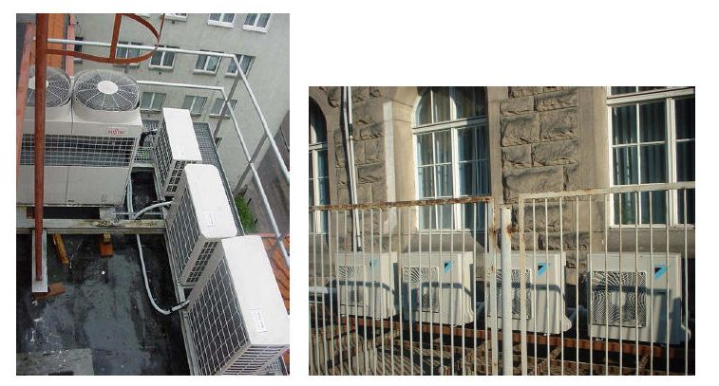
Hałas
Urządzenia zewnętrzne klimatyzacji zainstalowane na zewnątrz budynku, Urządzenia usytuowane nieprawidłowo. Duży poziom wytwarzanego hałasu i mała odległość od budynków może być przyczyną przekroczenia dopuszczalnego poziomu zakłóceń wnikających do budynku,

Slide 22
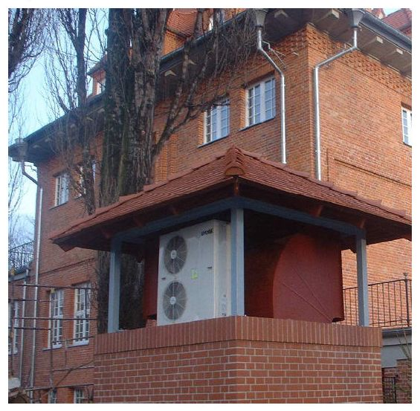
Hałas
Urządzenia zewnętrzne
klimatyzacji zainstalowane
na zewnątrz budynku,
Urządzenia usytuowane
prawidłowo. Czerpnia i
wyrzutnia powietrza oraz
skraplacz znajdują się w odrębnym obiekcie połączonym z budynkiem przewodami podziemnymi, co radykalnie ogranicza transmisję hałasu i drgań

Slide 23
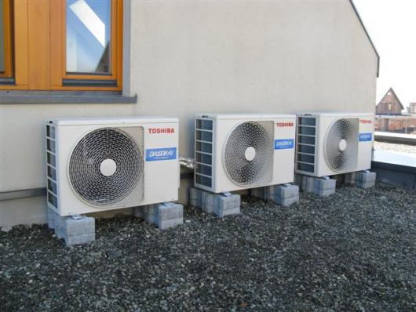
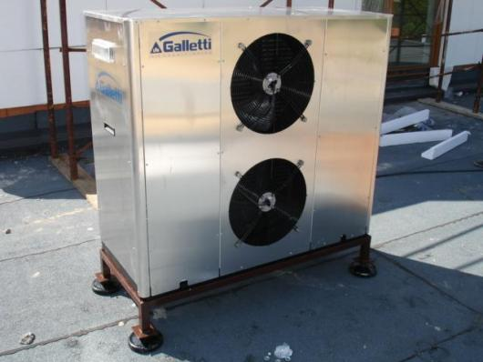
Hałas

Slide 24
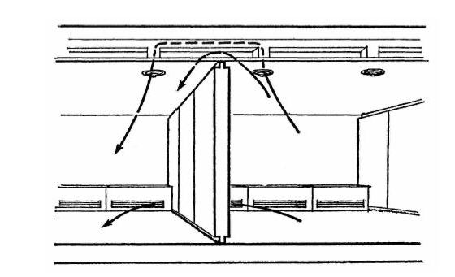
Hałas
Przenikanie dźwięku między pomieszczeniami przez wspólne przewody wentylacyjne oraz przez pustkę nad sufitem podwieszonym

Slide 25
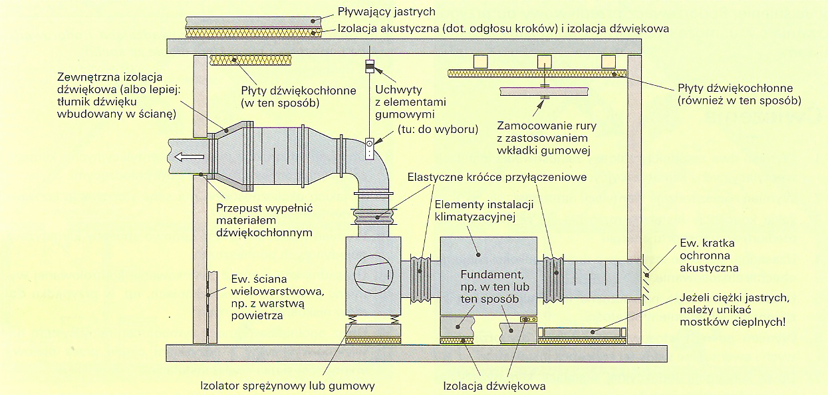
ŚRODKI OCHRONY PRZED POWSTAWANIEM I ROZPRZESTRZENIANIEM SIĘ DŻWIĘKU W CENTRALI WENTYLACYJNEJ
Hałas

Slide 26
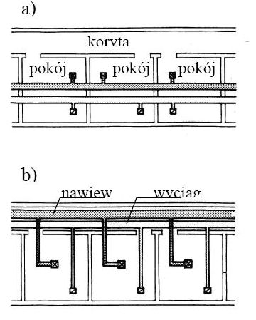
Hałas
Akustycznie wadliwy (a) i prawidłowy (b) układ przewodów wentylacyjnych, odpowiednio ułatwiający i utrudniający przenikanie dźwięku między pomieszczeniami przez sieć wentylacyjną

Slide 27
Hałas
Jak ograniczyć hałas w instalacji wentylacyjnej Hałas towarzyszący przenoszeniu dźwięku do pomieszczeń: • Ograniczenie poprzez stosowanie podkładek antywibra- cyjnych dla dużych wentylatorów 1 elastyczne kołnie­ rze podczas prowadzenia przewodów przez przegrody 2 oraz elastyczne połączenia wentylatora z siecią przewodów 3 Hałas emitowany w wyniku pracy urządzeń: • Ograniczenie poprzez optymalizacje parametrów pracy oraz stosowanie wentylatorów z izolacją akustyczną 4 optymalizacja prędkości przepływającego w przewodach powietrza, stosowanie tłumików hałasu 5 oraz przewo­ dów z izolacją akustyczną 6. Hałas emitowany do pomieszczeń: • Ograniczenie poprzez stosowanie kratek 7 i nawiewni­ ków 8 o odpowiedniej charakterystyce akustycznej.

Slide 28
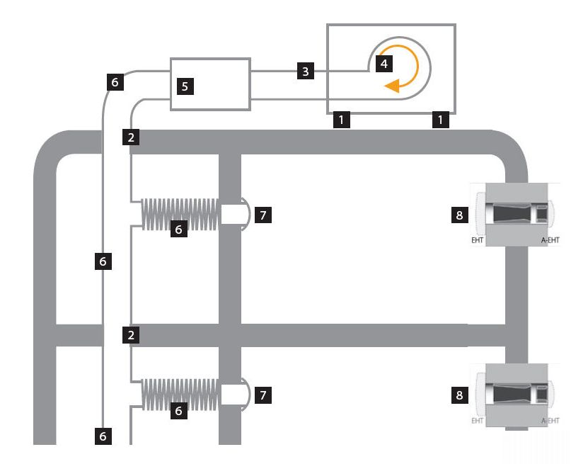
Hałas

Slide 29
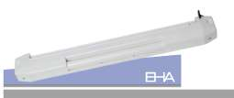
Hałas
okienny nawiewnik higrosterowany z wytłumieniem akustycznym
Typ EHA - nawiewnik higrosterowany akustyczny, przeznaczony do stolarki okiennej. Niezbędny dla pomieszczeń znajdujących się w strefie podwyższonego
hałasu. Dzięki zastosowaniu
dodatkowych elementów
akustycznych tłumienie
nawiewnika EHA w pozycji
otwartej zawiera się
w granicach
od 37 do 42 dB.

Slide 30
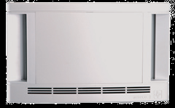
Hałas
okienny nawiewnik higrosterowany z wytłumieniem akustycznym
Typ EHT - nawiewnik higrosterowany
ścienny na przepust okrągły
o średnicy 100 mm.
Dodatkowe wyposażenie
stanowi kratka przeciw
owadom umieszczona
w sposób umożliwiający okresowe czyszczenie. Zestaw może być wyposażony w dodatkowe elementy wytłumiające, które podwyższają izolacyjność akustyczną w pozycji otwartej do 52 dB.

Slide 31
Hałas
wentylator z wytłumieniem akustycznym
Typ V2A - Wentylator przeznaczony jest do instalacji w mieszkaniach lub w domach jednorodzinnych. Został specjalnie skonstruowany do usuwania powietrza z dwóch pomieszczeń np. łazienki i WC. Dzięki zastosowaniu elektronicznego sterowania pracą silnika wentylator utrzymuje stałą wydajność 80 m³/h.Tak układ sterowania gwarantuje komfort akustyczny. Emisja hałasu na poziomie 35 dB umożliwia montaż urządzenia bezpośrednio w mieszkaniu.

Slide 32
Hałas
wentylator z wytłumieniem
akustycznym
Typ VAM - Wentylator
przeznaczony jest do
instalacji w budynkach mieszkalnych jednorodzinnych lub użyteczności publicznej z tym, że musi być zlokalizowany wewnątrz budynku. Wentylator posiada regulację prędkości obrotowej. Użytkownik ma do wyboru trzy zakresy pracy przy podciśnieniu 80, 100, 120 Pa. Każdemu ciśnieniu odpowiada zaprogramowana prędkość obrotowa. Podczas pracy wentylatora specjalny czujnik mierzy co 4 sekundy prędkość obrotową i porównuje ją z prędkością zadaną. W przypadku jakichkolwiek odchyleń prędkość obrotowa jest korygowana tak by utrzymać stałe podciśnienie. Wentylator posiada izolację akustyczną, dzięki czemu emitowany hałas został zredukowany do 33 dB.

Slide 33

Hałas
Pochłanianie hałasu zapewnia izolacja z wełny szklanej

Slide 34
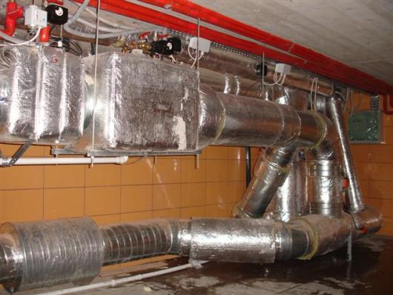
Hałas

Slide 35
Hałas

Slide 36
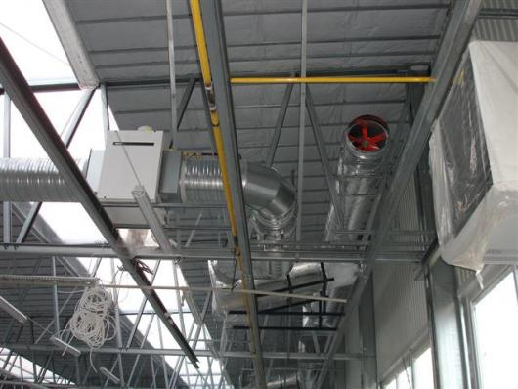
Hałas

Slide 37
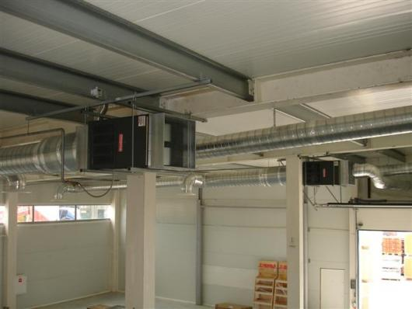
Hałas

Slide 38
Dziękuję za uwagę

